Slide 1
輸入文字、調整字體大小與顏色

Slide 2
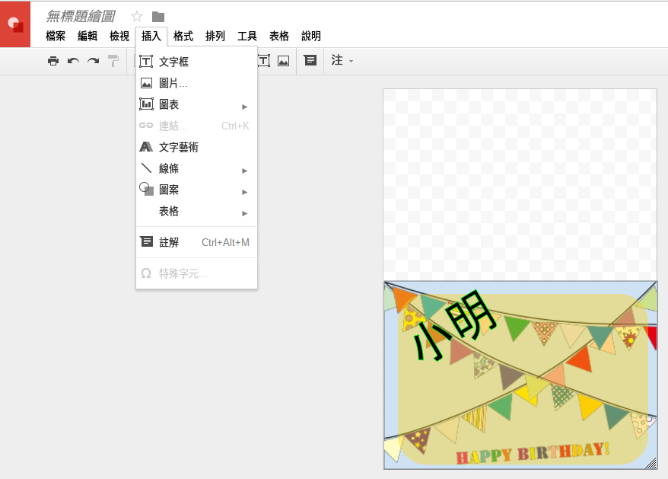
點選「插入」

Slide 3
點選「文字框」

Slide 4
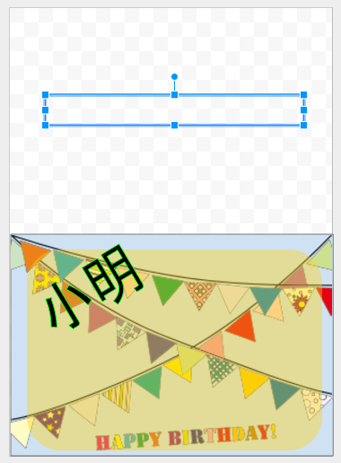
游標變成「+」，點擊要輸入文字的地方

Slide 5
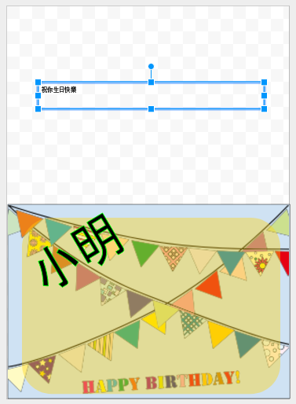
輸入文字「祝你生日快樂」

Slide 6
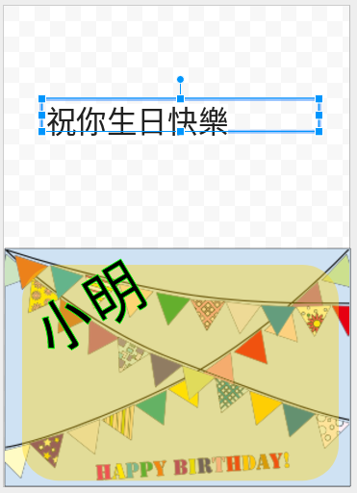
調整字體大小與相關屬性

Slide 7
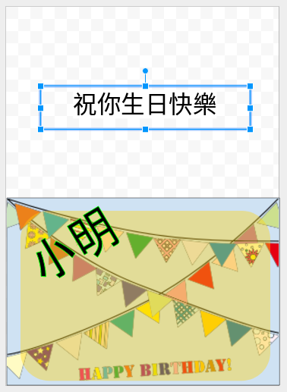
文字置中

Slide 8
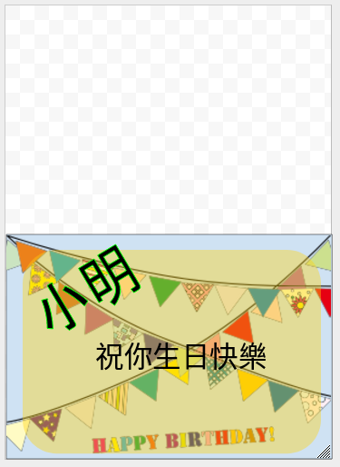
移到適當的位置

